Slide 1
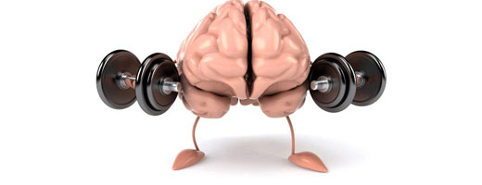
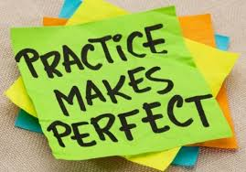
Como practicando perfeccionamos nuestro conocimiento, tu profesor te entregara una hoja con diferentes elipses, a las cuales debes hallarles sus elementos principales.
Este trabajo debe ser individual y debes realizarlo en 10 min
Cuando finalices indícale a tu profesor para que continúes la ruta hacia EVALUEMOS LO APRENDIDO

